Slide 1
Структурные особенности массива горных пород как источник информации о его напряженном состоянии
Дубиня Н.В.
Лаборатория фундаментальных проблем нефтегазовой геофизики и геофизического мониторинга, ИФЗ РАН
2017.04.18

Slide 2
Содержание
Слайды 3-5 – введение
Слайды 6-11 – методология с используемыми формулами (для собственного пользования)
Слайды 12-16 - результаты

Slide 3
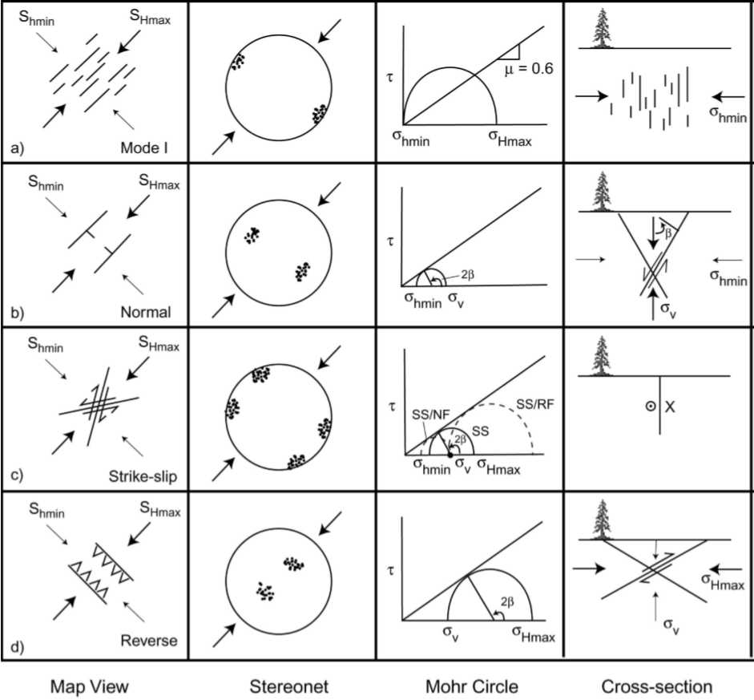
Структурные особенности массива
Сдвиговые нарушения сплошности среды – проявления напряженного состояния среды, близкого к критическому
Закономерности распределения по ориентации связаны с напряженным состоянием
По [Zoback, 2007]

Slide 4
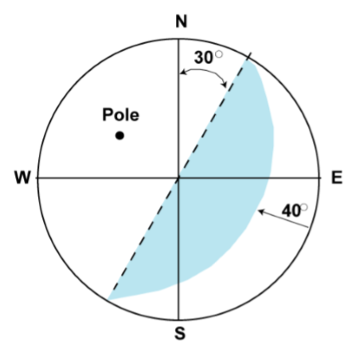
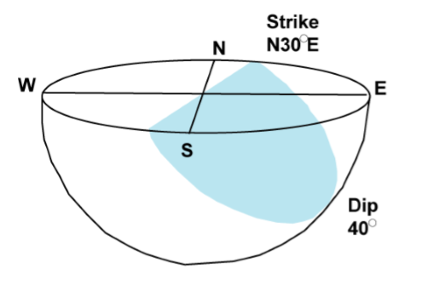
Стереограмма трещин
Ориентация трещины – два угла:
Strike – угол между направлением на север и горизонтальным сечением плоскости трещины;
Dip – угол между горизонталью и вертикальным сечением трещины.
По [Zoback, 2007]

Slide 5
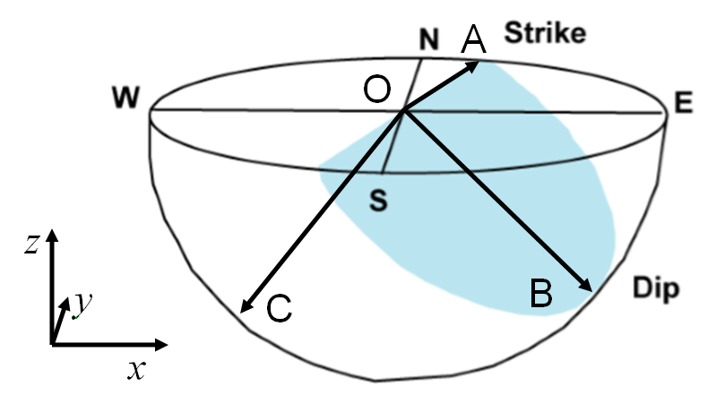
Координатное описание трещины
Система координат, связанная с направлением на север.
Координаты векторов:

Slide 6
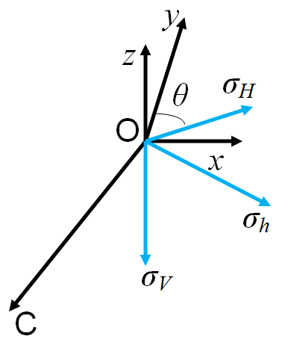
Пространство главных напряжений
В пространстве главных напряжений:
Одна ось вертикальна, направлена вниз;
Горизонтальные оси повернуты на угол θ;
Порядок осей: σ_{H}, σ_{h}, σ_{V}.
Координаты нормального к трещине вектора:
Обратные выражения:

Slide 7
Переход к направляющим косинусам
Направляющие косинусы l, m, n – косинусы углов между и 1-ой, 2-ой и 3-й главными осями тензора напряжений соответственно
Normal Fault
Прямой переход Обратный переход
Strike-Slip
Reverse Fault

Slide 8
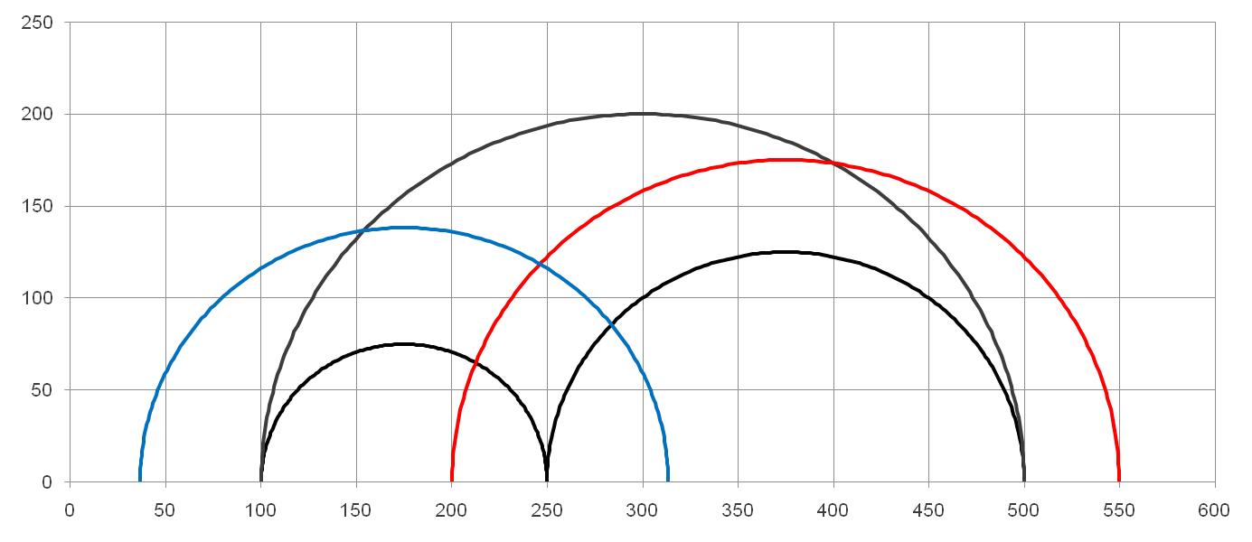
Диаграмма Мора
Пересечение двух окружностей:

Slide 9
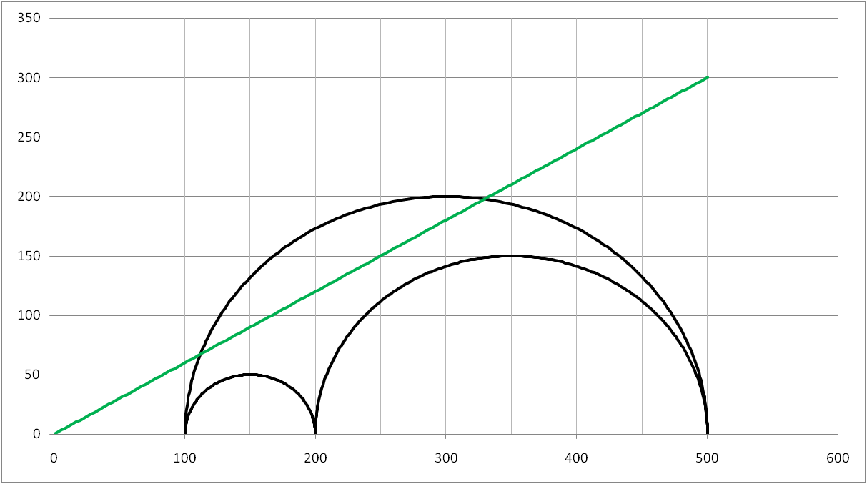
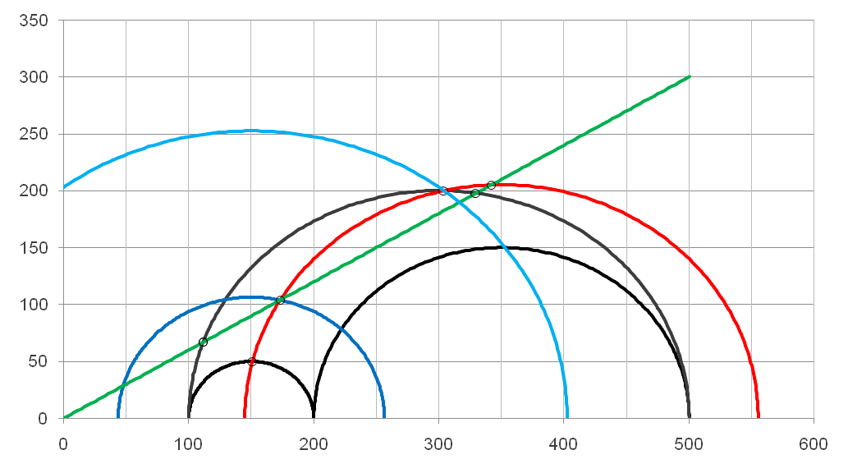
Активные трещины
Пределы изменения l для любого n:

Slide 10
Формулы в явном виде

Slide 11
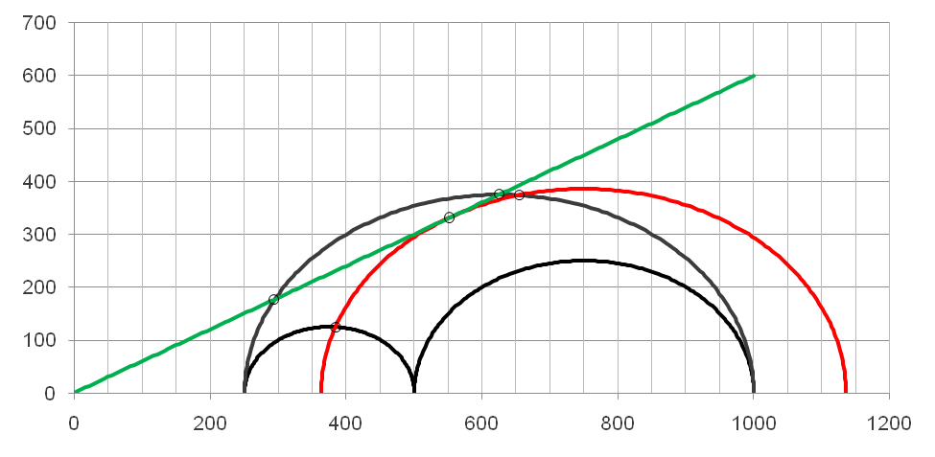
Диапазон изменения n

Slide 12
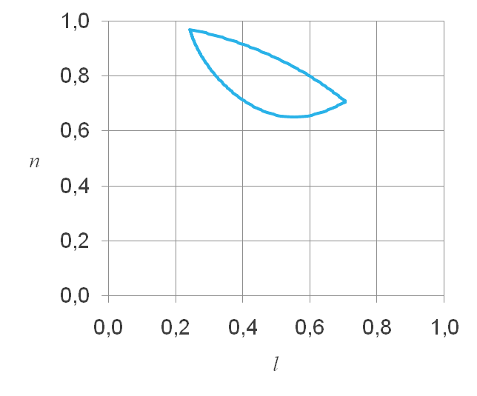
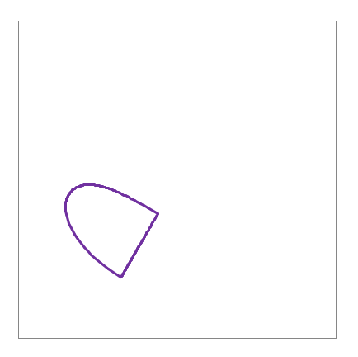
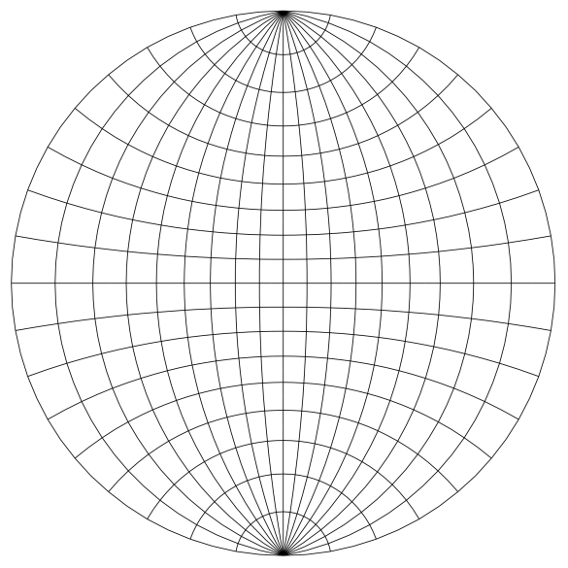
Предлагаемый алгоритм
Поиск диапазона изменения n;
Расчет диапазона l для каждого n;
Пересчет в азимут и наклонение;
Построение стереограммы.
Проведение расчетов для различных
комбинаций главных напряжений
Поиск комбинации напряжений,
наиболее удовлетворяющих
наблюдаемой стереограмме
N
W
E
S

Slide 13
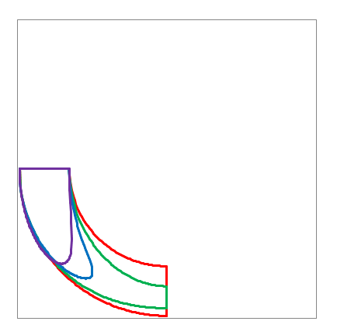
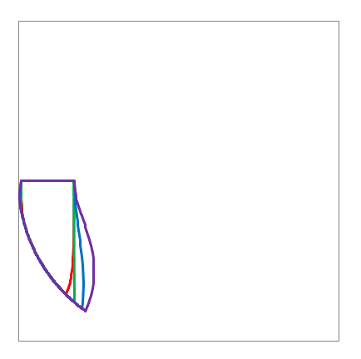
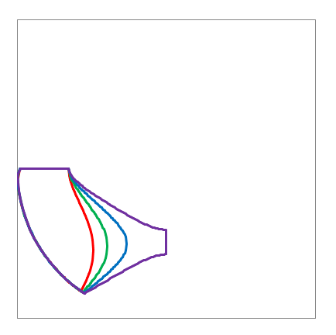
Переход из Normal Fault в Strike-Slip 1
σ_{v} = 500 атм, σ_{h} = 100 атм, σ_{H} = (100; 1600) атм
 | σ_{H} [атм]
 | 100
 | 150
 | 200
 | 300
 | σ_{H} [атм]
 | 400
 | 500
 | 700
 | 900
 | σ_{H} [атм]
 | 1000
 | 1200
 | 1400
 | 1600

Slide 14
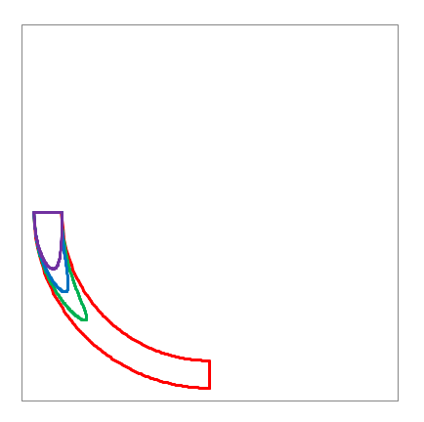
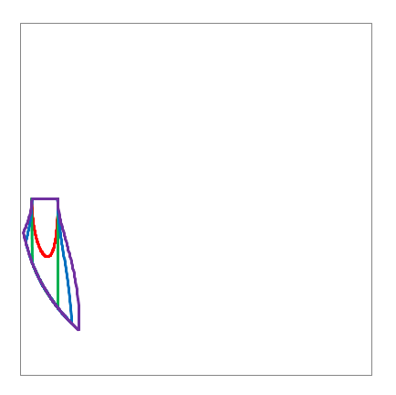
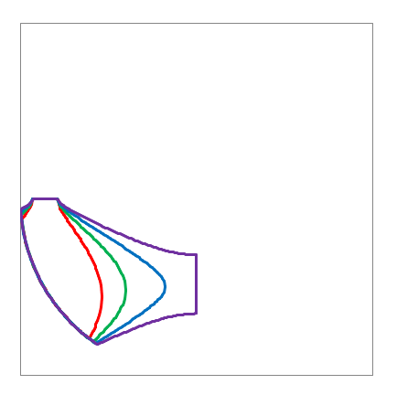
Переход из Normal Fault в Strike-Slip 2
σ_{v} = 500 атм, σ_{h} = 150 атм, σ_{H} = (150; 1750) атм
 | σ_{H} [атм]
 | 150
 | 175
 | 200
 | 300
 | σ_{H} [атм]
 | 400
 | 500
 | 600
 | 700
 | σ_{H} [атм]
 | 1000
 | 1250
 | 1500
 | 1750

Slide 15
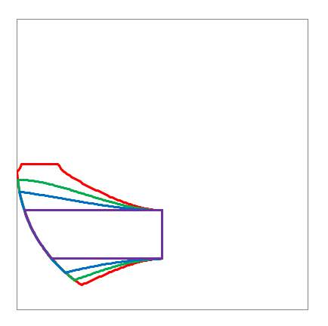
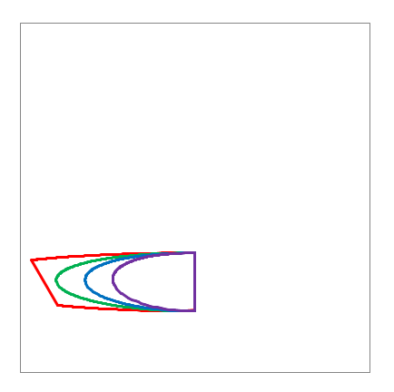

Переход из Strike-Slip в Reverse Fault
σ_{v} = 200 атм, σ_{H} = 700 атм, σ_{H} = (0; 650) атм
 | σ_{H} [атм]
 | 0
 | 50
 | 100
 | 150
 | σ_{H} [атм]
 | 210
 | 220
 | 250
 | 300
 | σ_{H} [атм]
 | 400
 | 500
 | 600
 | 650

Slide 16
Результат
Получен аналитический инструмент для построения областей допустимых ориентаций сдвиговых трещин при заданных главных напряжениях
Предлагается построить многочисленные типовые стереограммы и сравнивать с ними наблюдаемые нарушения. Результат позволит выбрать диапазоны значений главных напряжений, наиболее соответствующие выделенным структурным особенностям массива

